Slide 1
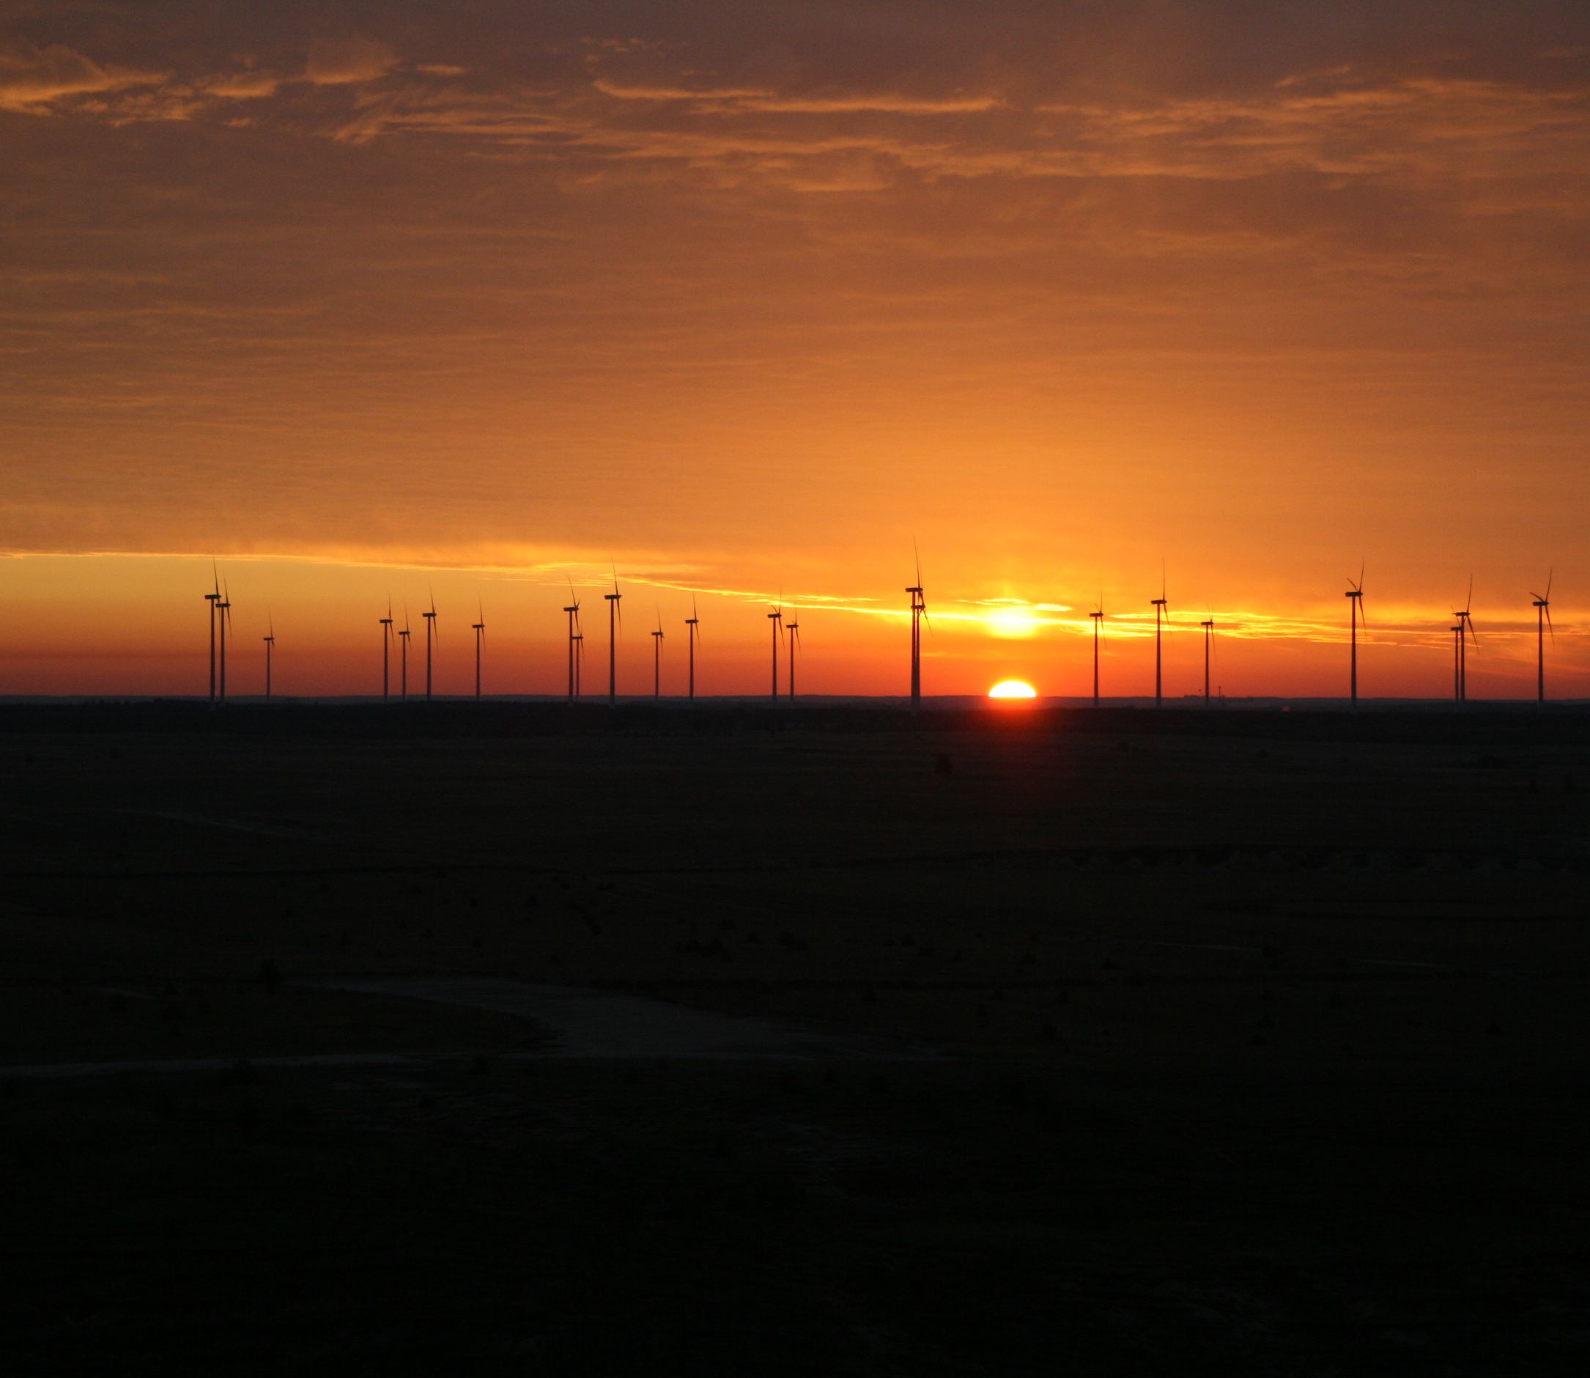
Maßnahmen nachhaltigen Bauens im Straßen- und Wegebau:
Bodenschutz
Erstellt von: Uwe Dziumbla
Cottbus, 2025
Lizenz: CC BY-NC 4.0 (keine kommerzielle Nutzung, Bearbeitung erlaubt, Autor*in nennen)
© U.Dziumbla

Slide 2
Ziele/Ablauf der Präsentation
Grundlagen Bodenschutz
Bodenarten und Eigenschaften
Flächenversiegelung
Straßenentwässerung
Notes:
Ablauf

Slide 3
Bodenschutz
Rechtssicheres Handeln
Zufriedene Kunden
Notes:
Welche Grundlagen?

Slide 4
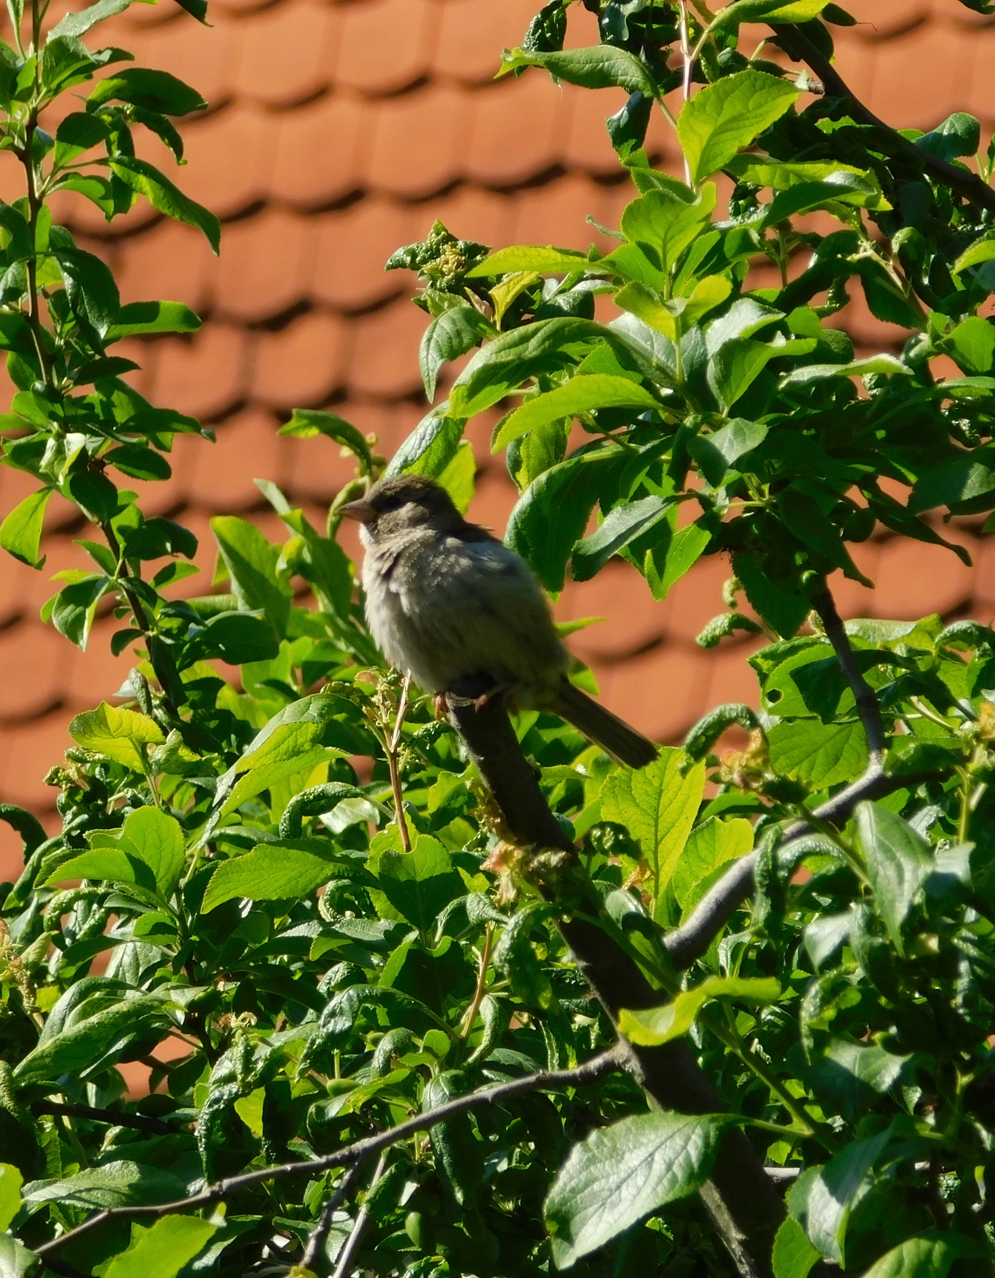
Wofür brauchen wir das?
Gesundes Wohnen bei geringen Schadstoffgehalten im Boden
Gesundes Obst und Gemüse
Gemüse, Blumen und Sträucher wachsen ohne
aufwändige Bodenverbesserung
Direkte Einsaat und Anpflanzung ohne aufwändige Lockerungsmaßnahmen
Keine stehende Nässe bei Niederschlag; der Garten kann besser und
länger genutzt werden
Keine Gebäudeschäden / Straßenschäden durch Staunässe
Pflegeleichte Gärten bei fachgerechtem Einbau von Boden
Vermeidung von Wasser- und Bodenabtrag auf Nachbarflächen
© U.Dziumbla
Notes:
Erfahrungen der TN zusammentragen

Slide 5
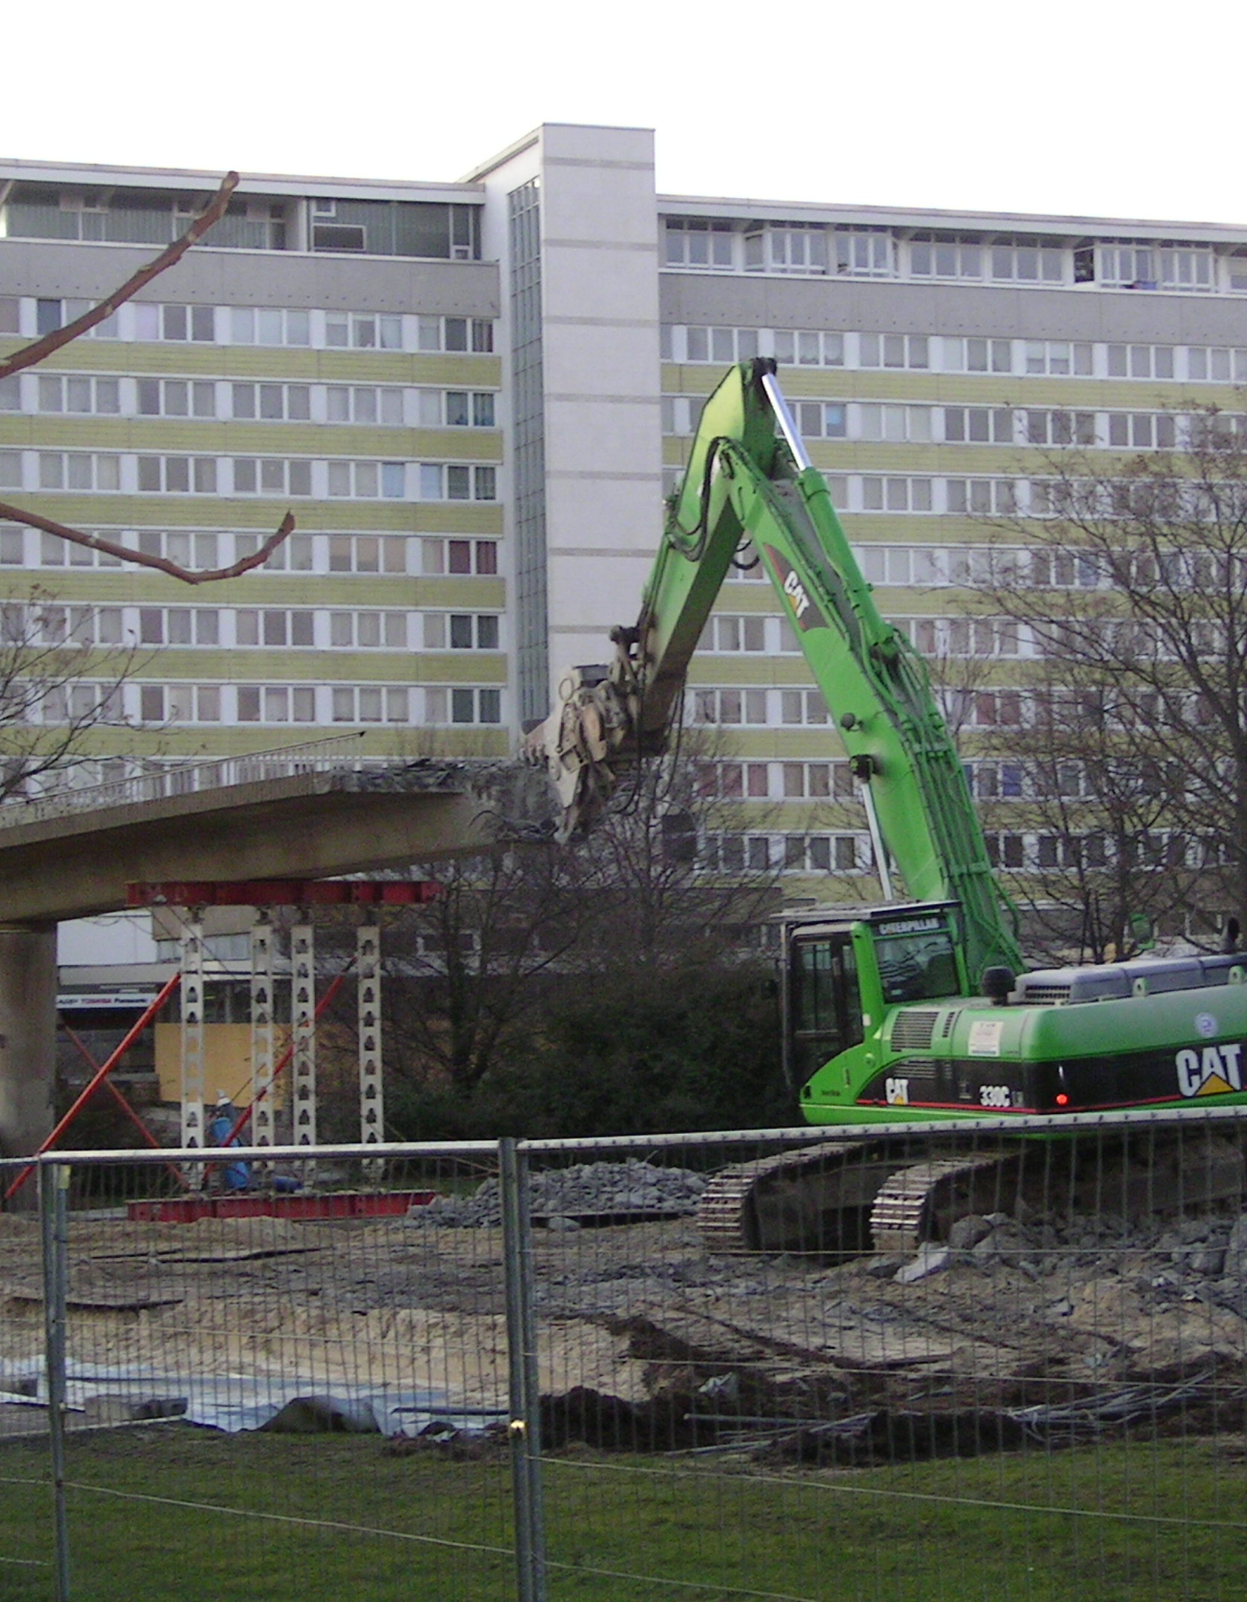
Abfallaufkommen
216,2
48,6
Abfallaufkommen 2022 – (in Millionen t)
Siedlungsabfälle
Abfälle aus Produktion und Gewerbe
Bau und Abbruchabfälle
  ≈ 58% Boden und Steine
  ≈ 7% Bauschutt
  ≈ 7% Straßenaufbruch
48,6
© U.Dziumbla
Notes:
https://www.umweltbundesamt.de/daten/ressourcen-abfall/abfallaufkommen#deutschlands-abfall Abfallaufkommen | Umweltbundesamt

Slide 6
Bodenschutz
Auf Baustellen
Notes:
Welche Maßnahmen haben Sie selbst durchgeführt?

Slide 7
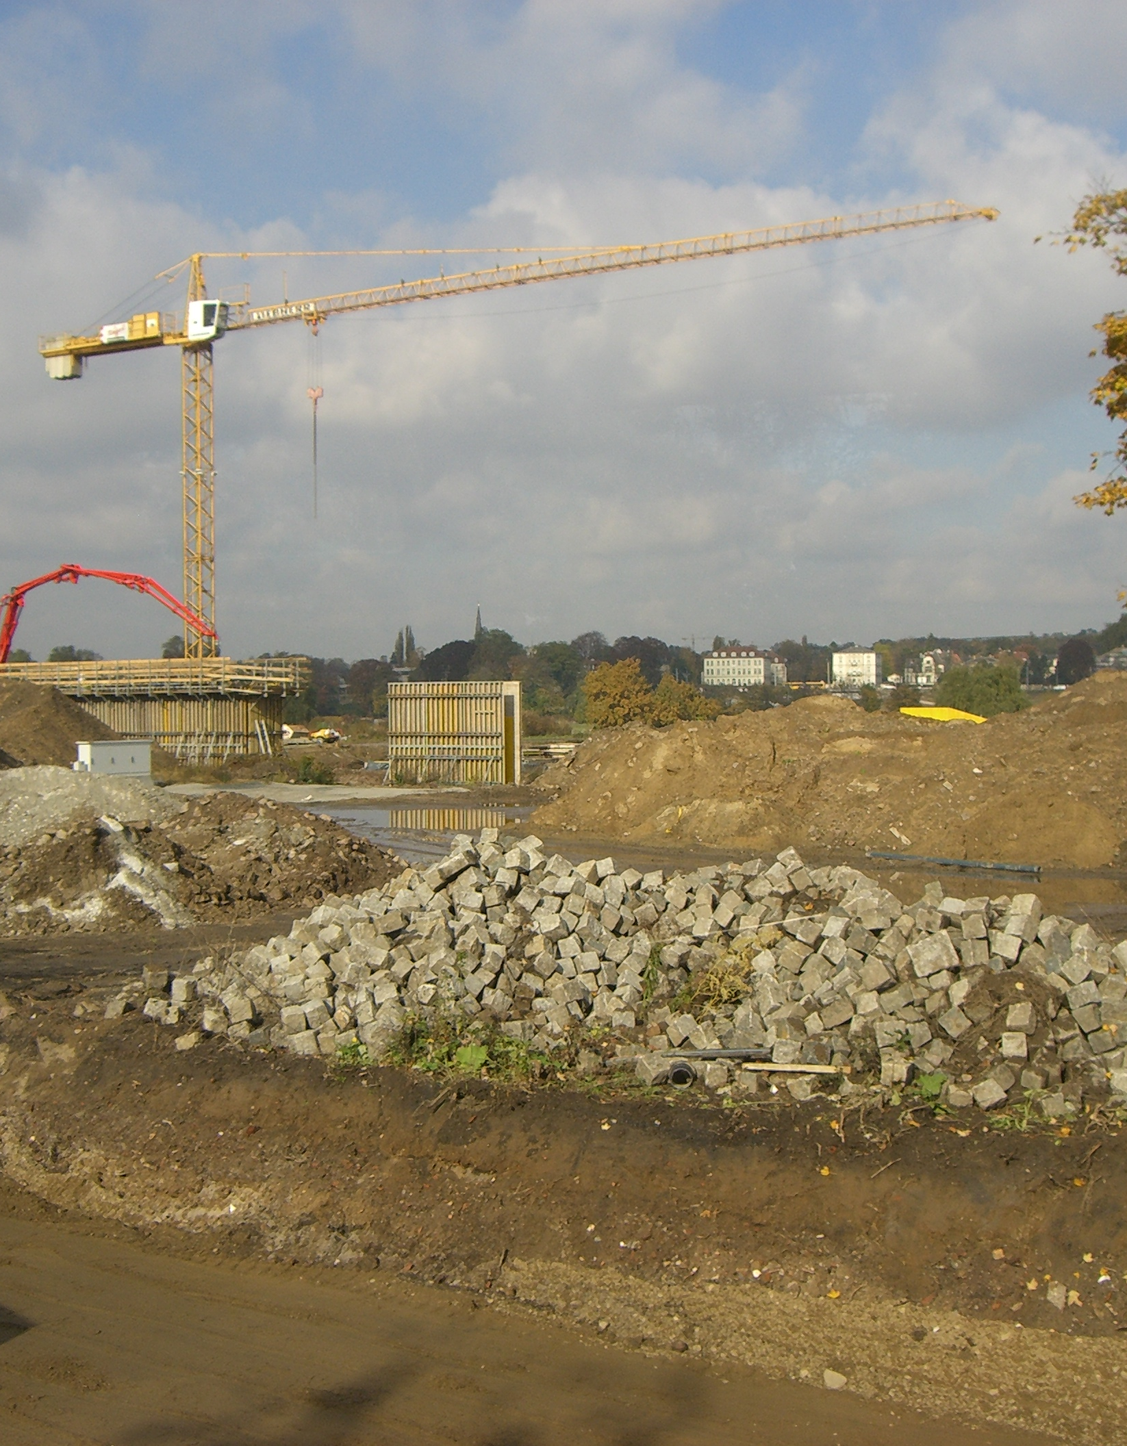
Erdaushub
früher
Entsorgung auf dem nächsten nahegelegenen Feld
heute
Beachtung rechtl. Vorschriften (geochem. Analyse)
Optimierung der Materialtrennung
Stoffstrommanagement
Direkt auf der Baustelle
Transportkosten vermeiden
© U.Dziumbla
Notes:
Erdaushub entsorgen in der Nähe: Effiziente Strategien und Tipps
https://erdbaron.com/erdaushub-entsorgen-in-der-naehe

Slide 8
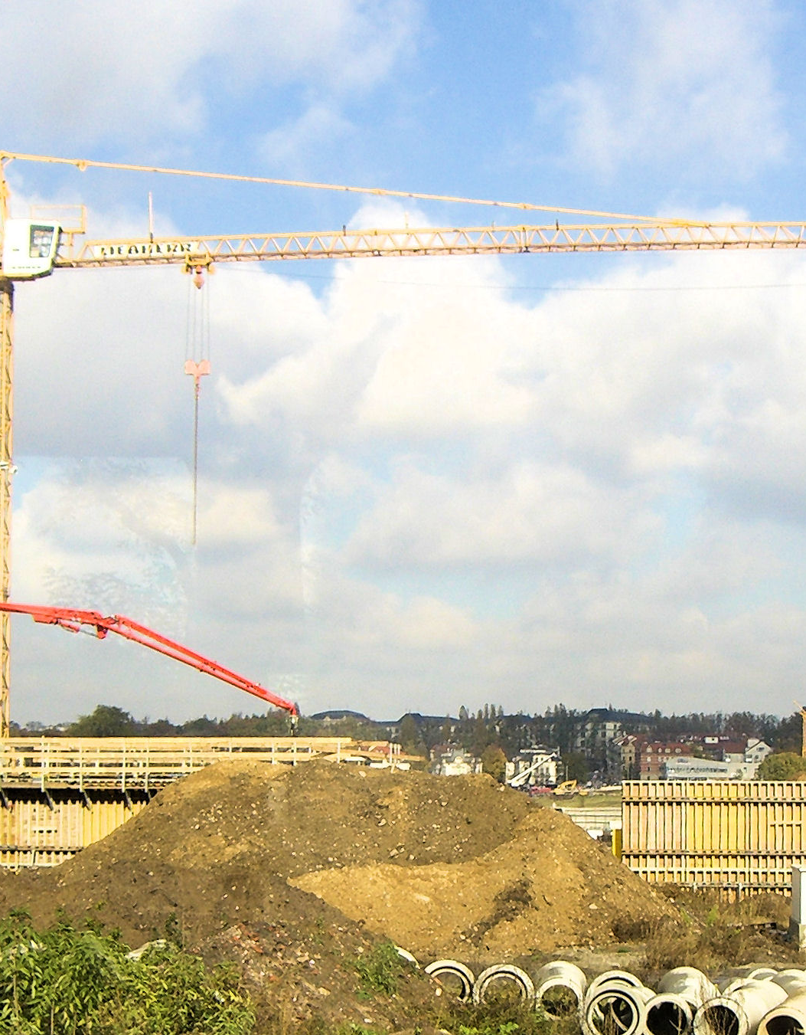
Schutz des vorhandenen Bestandes
Bäume schützen
Befahrwege festlegen und sichern
Bodenabtrag mit Kettenbagger
Grünflächen abstecken
Gesteinsschüttungen o. Lastverteilungsplatten
Keine Bodenarbeiten bei zu nassen Böden
Substrattrennung beim Bodenaushub
Vorhandene Kiesvorkommen auf den Baustellen verwenden
BBodSchV Bundes-Bodenschutz- und Altlastenverordnung (1. August 2023)
© U.Dziumbla
Notes:
Behandlung von Erdaushub:
https://www.lanuv.nrw.de/fileadmin/lanuvpubl/1_infoblaetter/LANUV_Infoblatt_Bauen_Bauausfuehrende_WEB.pdf LANUV_Infoblatt_Bauen_Bauausfuehrende_WEB.pdf

Slide 9
Bodenklassen
Entscheidend für die Sicherheit und Wirtschaftlichkeit von Bauprojekten
Notes:
Kurze Wiederholung….
Welche Bodenklassen kennen Sie?

Slide 10
Bodenklassen
Bodenklasse 1 – Oberboden (Mutterboden)
  organische Schicht, durchwurzelt von Pflanzen und gekennzeichnet durch eine dunkle Farbe aufgrund des hohen Humusgehalts
Bodenklasse 2 – Fließende Bodenart (Schöpfboden)
  wasserhaltige, oft schlammige Böden
Bodenklasse 3 – Leicht lösbarer Boden
  Hauptsächlich bestehend aus Kies und nicht bindigem Sand, zeichnet er sich durch gute Versickerungsfähigkeit aus.
Bodenklasse 4 – Mittelschwerer Boden (Stichboden)
  Ein Mix aus Lehm, Schluff und Sand
Bodenklasse 5 – Schwer lösbarer Boden (Hackboden)
  Dieser Boden ist zäh und fest und kann fette, steife Tone, feste Schlacke, Bauschutt und Steingeröll enthalten.
Bodenklasse 6 – Leichter Felsboden
  Besteht aus Gesteinsarten wie Schrämmböden, die bearbeitbar bleiben.
Bodenklasse 7 – Schwerer Felsboden
  Der widerstandsfähigste Bodentyp, der oft spezialisierte Maschinen oder Sprengungen erfordert.
DIN 18300 - Bedeutung der genauen Bestimmung und Handhabung verschiedener Bodentypen in Bauvorhaben.
Notes:
Welche Bodenklassen gibt es? https://support.erdbaron.com/portal/de/kb/articles/welche-bodenklassen-gibt-es
Welche Bodenklassen gibt es? Ein Überblick nach DIN 18300
https://www.demrex.de/post/welche-bodenklassen-gibt-es-ein-%C3%BCberblick-nach-din-18300

Slide 11
Bodeneigenschaften
Landwirtschaft - Bautechnik - Umweltwissenschaften
Notes:
Unterscheidung in der Betrachtung

Slide 12
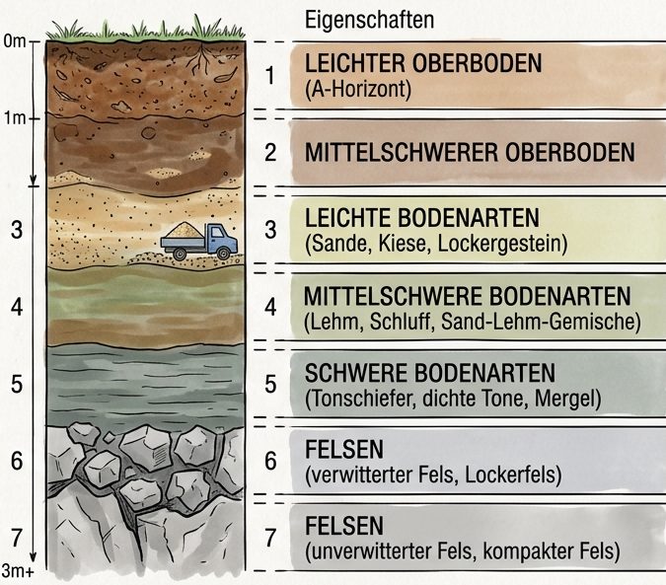
Boden
Landwirtschaft - Art ihres Bodens
  welche Pflanzen sie anbauen können und welche Bodenverbesserungen notwendig sind. Einige Böden eignen sich beispielsweise besser für Getreide, während andere für Wurzelgemüse ideal sind.
Bautechnik - Eigenschaften sind entscheidend
  Sandböden gute Tragfähigkeit
  tonige Böden dehnen sich aus und schrumpfen, je nach Wassergehalt.
Umweltwissenschaften - Bodenart ist von Bedeutung
  Sandige Böden können beispielsweise schneller Schadstoffe in das Grundwasser leiten
  tonige Böden können Schadstoffe stärker binden
© KI generiert

Slide 13
Boden
Arten / Typen
Notes:
Welche Bodentypen/Arten kennen Sie aus Ihrer Tätigkeit?

Slide 14
Boden – Arten/Typen
Sand - Sand ist die bekannteste Bodenart.
  kleine, aber verhältnismäßig grobe Partikel
  normalerweise gelblich oder hellbraun
  oft wasserdurchlässig
  können in trockenen Zeiten sandige problematisch sein, da sie Feuchtigkeit nicht gut speichern.
Schluff - (Silt): Schluff ist feiner als Sand, aber grobkörniger als Ton.
  Er hat eine glatte Textur, fast seidig
  Schluffige Böden können Wasser und Nährstoffe gut speichern, attraktiv für Pflanzen
  Können Wasser stauen, was zu Problemen mit der Drainage führen kann
Ton - Tonpartikel sind extrem fein
  Tonböden sind dicht und können Wasser und Nährstoffe sehr gut speichern.
  Wasserundurchlässigkeit auch zu Problematisch
  Nasser Boden schwer bearbeitbar
Lehm - Kombination aus Sand, Schluff und Ton
  verbindet die besten Eigenschaften dieser drei Bodenarten
  bevorzugter Bodentyp für Landwirte und Gärtner
  gute Wasserspeicherfähigkeit, aber auch gut durchlässig.

Slide 15
Mutterboden
Lebensgrundlage

Slide 16
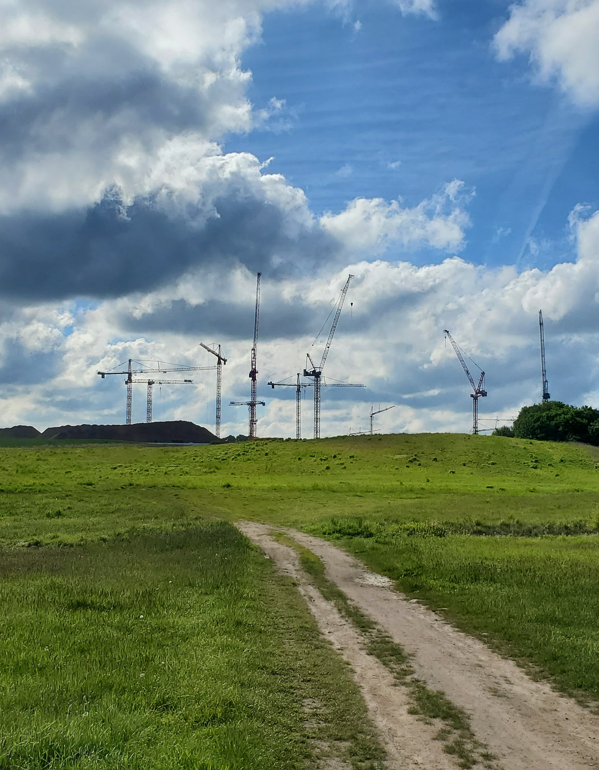
Ackerkrume, Oberboden, Muttererde, gewachsene Erde, Pflanzenerde
Besteht aus:
  abgestorbene organische Substanzen Humus (dunkler Boden oft hoher Anteil)
  Mikroorganismen
  Mineralien wie Stickstoff, Phosphor und Kalium
  Feinsand, Ton und Schlu
Mutterboden - In Deutschland ist der Mutterboden besonders geschützt durch das Bundes-Bodenschutzgesetz (BBodSchG) sowie das Baugesetzbuch (BauGB / §202).
© U.Dziumbla
Notes:
Bedeutung von Mutterboden – Erfahrungen der TN

Slide 17
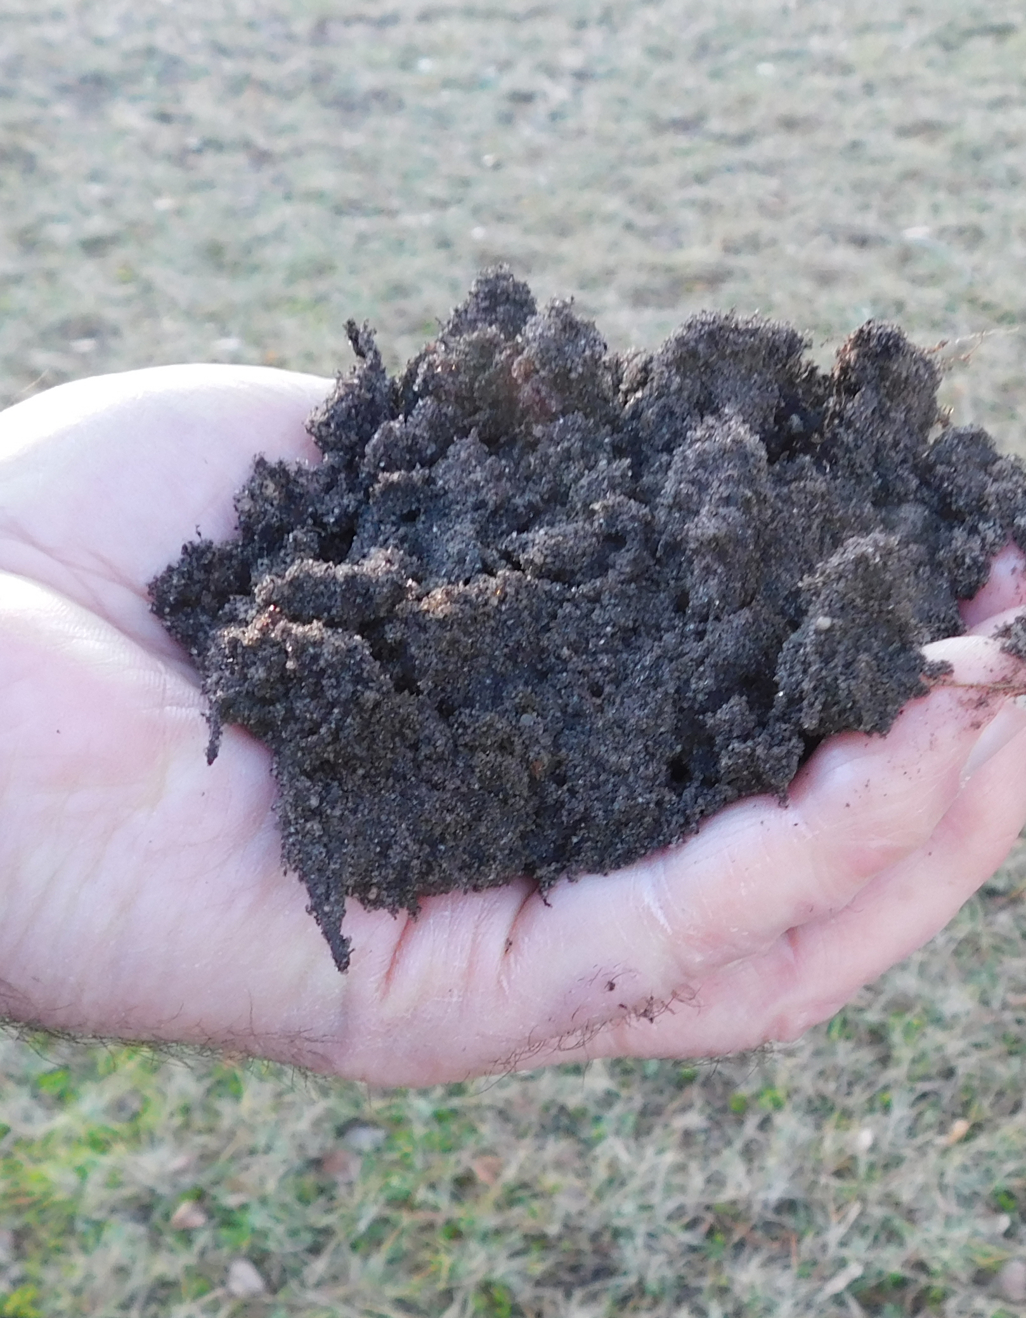
Mutterboden - Eigenschaften
Lebensgrundlage für Pflanzen und Bodenlebewesen
Zwischengelagertes Bodenmaterial sofort begrünen
In einer Handvoll Mutterboden kann es mehr Bodenorganismen geben, als es Menschen auf der Erde gibt.
ca. 2,5 Billionen Mikroorganismen (Bakterien, Pilze und Algen) und Fadenwürmer, Milben, Springschwänze, Rädertiere, Borstenwürmer, Käferlarven, Zweiflüglerlarven, Regenwürmer, Schnecken, Spinnen und Asseln
© U.Dziumbla
Notes:
Eigenschaften
Ursachen für Bodenerosion:
- Starke Niederschläge
- Unzureichende Vegetation
Maßnahmen zur Sicherung des Mutterbodens:
- Begrünung mit Pflanzen
- Verwendung von Mulch

Slide 18
Mutterboden - Kosten
Grundpreis pro m³
Je nach Qualität 20€ - 50€.
Transportkosten
Abhängig von der Entfernung 50€ - 150€.
Zusätzliche Materialien:
Sand oder Kompost 10€ - 30€ pro m³
Arbeitskosten
Fachgerechte Verteilung und Verdichtung
30€ - 60 € pro Stunde
© U.Dziumbla
Notes:
Kosten – Erfahrungen der TN

Slide 19
Kies
Ein unverzichtbarer Bestandteil von Beton
Notes:
Wofür verwenden Sie Kies bei ihrer Arbeit

Slide 20
Eigenschaften u. Verwendung
Leicht / wasserdurchlässig / trocknet schnell aus / erwärmt sich schnell / schlechte Wasser- und Nährstoffspeicherung
Transportbeton / Ortbeton
Betonfertigteile, Betonwerksteine Betonpflastersteine
Porenbeton und Porenbetonerzeugnisse
Asphalt (in Form von Kiessplitt)
Frostschutzkies
Tragschichtkies
Drainagekies
Füllkies
Dachkies
Filterkies,… Lässt sich mit den Händen nicht zu einer festen Kugel oder Rolle formen, die sandige Erde zerbröselt
Notes:
Gewinnung von Sand und Kies in Deutschland
https://www.bgr.bund.de/DE/Themen/Min_rohstoffe/Veranstaltungen/Sand_und_Kies_in_Deutschland_2022/1_Vortrag_Elsner_Sand_und_Kies.pdf?__blob=publicationFile&v=3

Slide 21
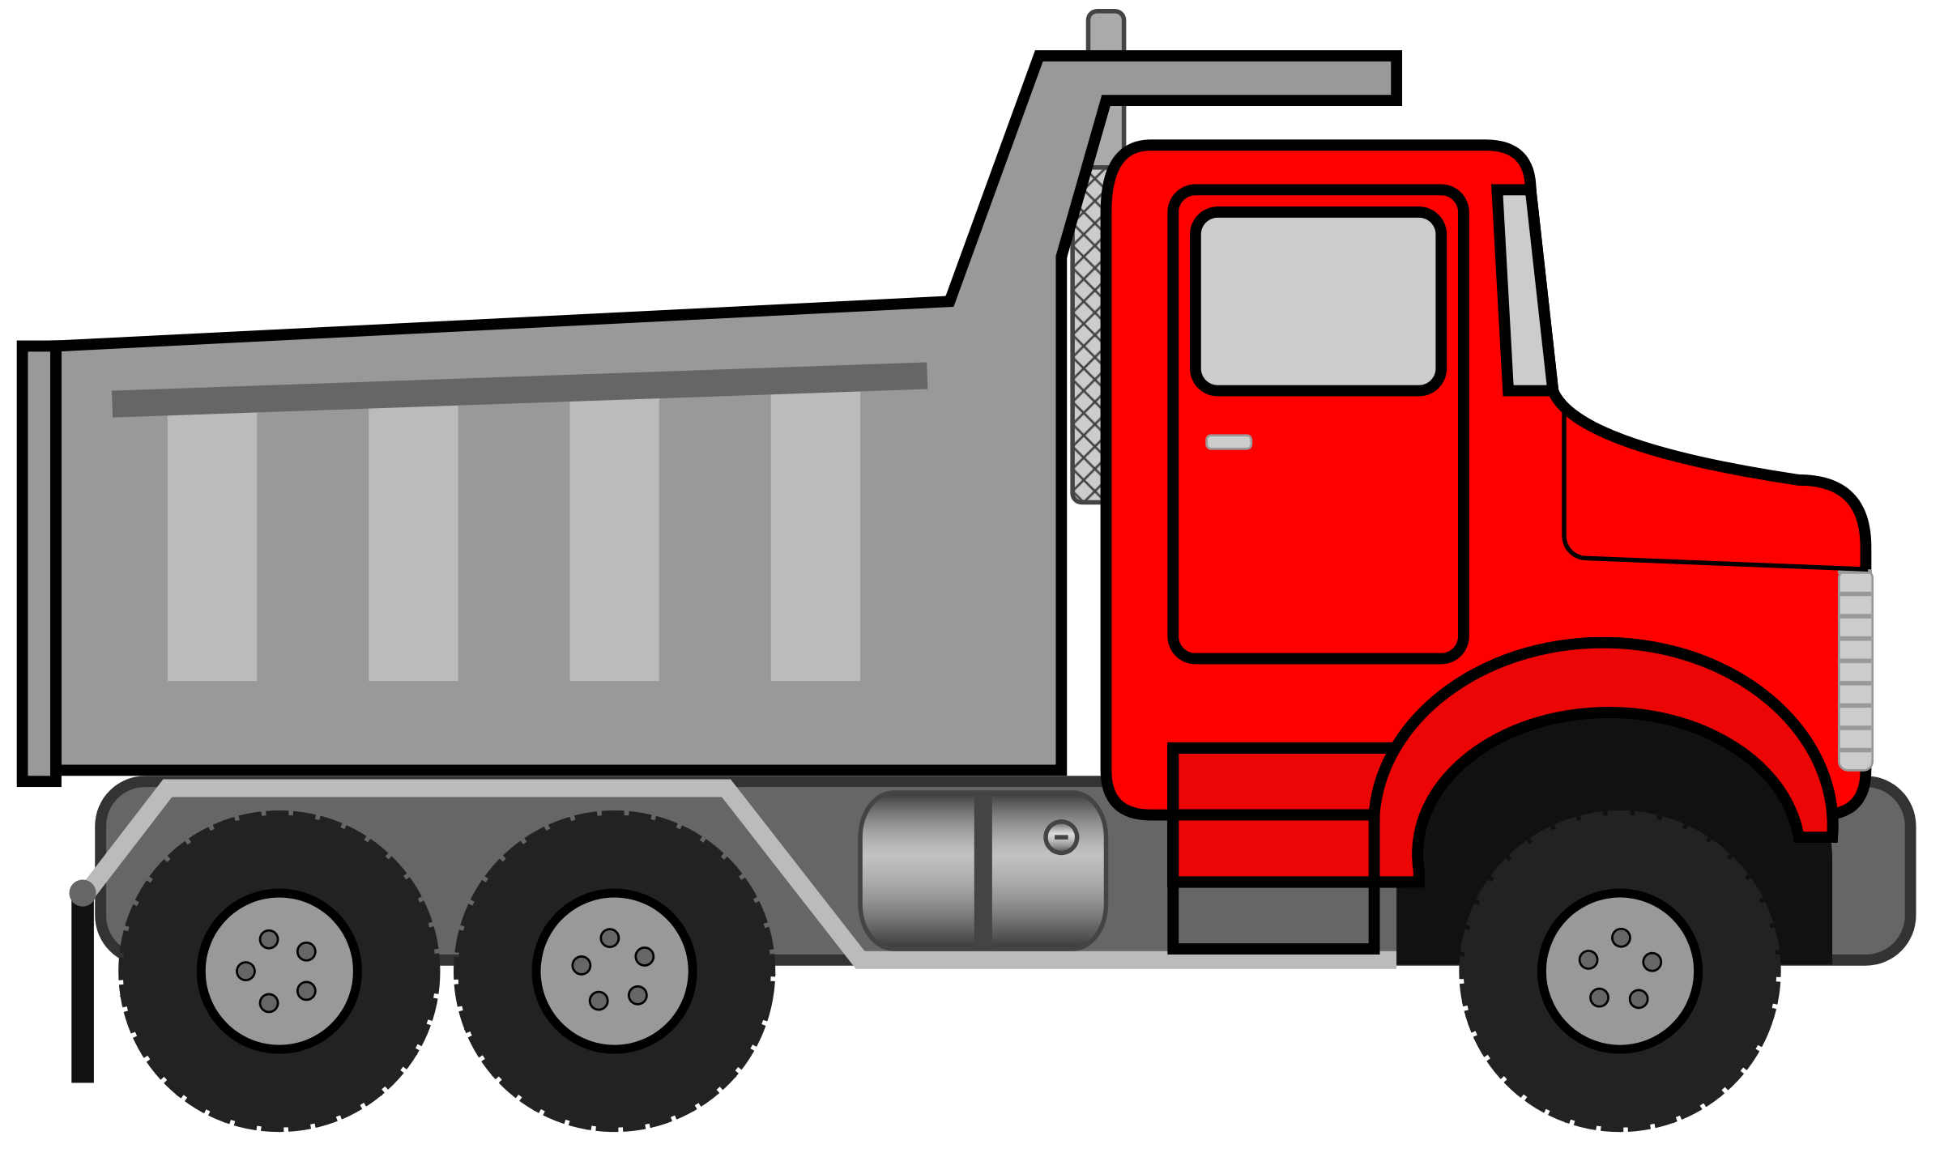
Verbrauch
Sand und Kies sind die bedeutendsten heimische Rohstoffe.
Versorgung wird in Deutschland zunehmend schwieriger.
Konkurrierende Nutzungen
immer weniger Abbauflächen
vielerorts mangelnde Akzeptanz
Gesteinskörnungen - nach der EN 12620 im Korngrößenbereich zwischen 2 und 64 mm
(2021) Rohförderung von 309 Millionen Tonnen davon 277 Millionen Tonnen Sand und Kies verwertbar.
11.080.000 LKW - Ladungen
Notes:
Verbrauch

Slide 22
Recycling
Wiederverwenden (wenn nicht verunreinigt)
Sortenrein lagern
Verwendung im Straßenbau
(Tragschichten bzw. Frostschutzschichten)
Garten- und Landschaftsbau
Streugut
Reinigung und Wiederaufbereitung (Verunreinigungen wie Schlamm, Sand oder organische Materialien werden entfernt)
Notes:
Welche Erfahrungen haben sie auf ihren Baustellen?

Slide 23
Flächenversiegelung
Es geht auch anders.
Notes:
Flächenversiegelung - Erfahrungen

Slide 24
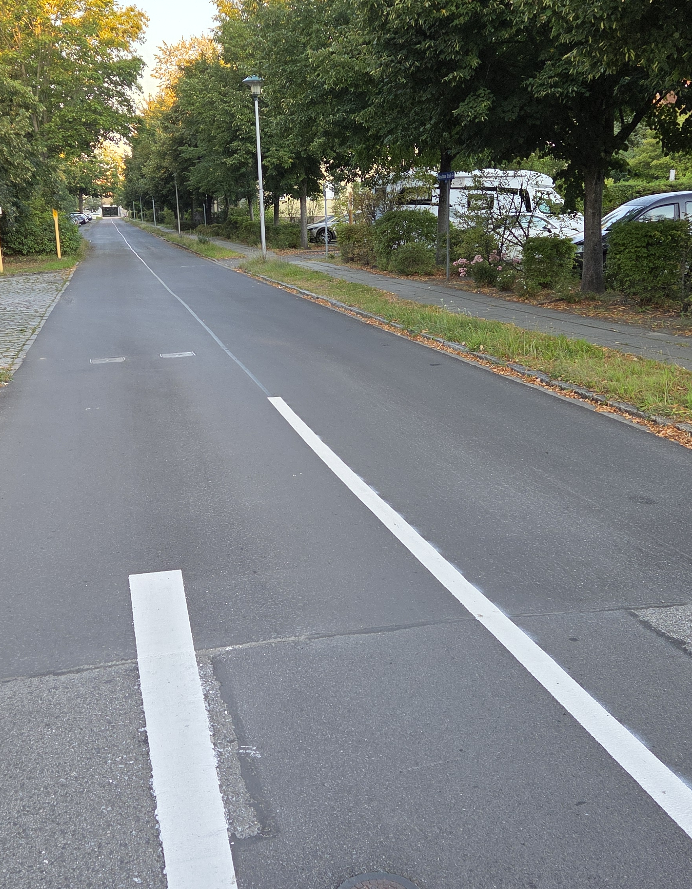
Flächenversiegelung
Wasser auf der Fahrbahn reduziert die Griffigkeit und erhöht das Aquaplaning-Risiko.
Eindringendes Wasser in den Straßenaufbau kann zu Frostschäden, Setzungen und einer allgemeinen Schwächung der Tragfähigkeit führen.
Aus ökologischer Sicht ist eine nachhaltige Straßenentwässerung jedoch essenziell, um die negativen Folgen der Flächenversiegelung abzumildern.
© U.Dziumbla

Slide 25
Flächenversiegelung - Möglichkeiten
Reduzierung des Flächenverbrauchs:
  Planungen - wenig neue Flächen
Entsiegelung:
  versiegelte Flächen zurückbauen und renaturieren
  natürliche Bodenfunktionen wiederherstellen
Alternative Beläge:
  wasserdurchlässige Beläge (Rasengittersteine, offenporiger Asphalt)
  Das trägt zur Grundwasserneubildung bei und entlastet die Kanalisation.
© U.Dziumbla
Notes:
Welche Möglichkeiten / Erfahrungen haben sie?

Slide 26
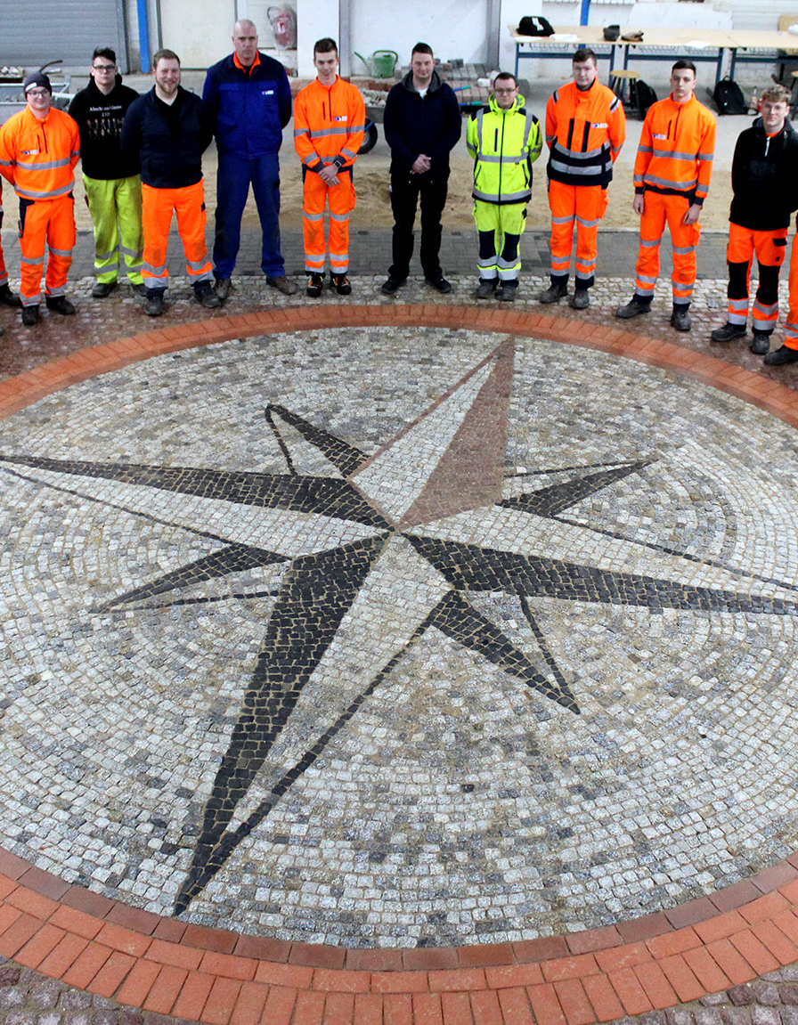
Wasserdurchlässige Beläge
Offenporiger Asphalt (OPA)
hoher Hohlraumanteil, durch den Niederschlagswasser direkt in die darunterliegenden Schichten versickern kann.
Rasengittersteine
Pflaster mit breiten Fugen
Einhaltung der Pflasterfugen
Fugenfüllung wasserdurchlässig
© U.Dziumbla
Notes:
Möglichkeiten

Slide 27
Dezentrales Regenwassermanagement (Schwammstadt-Prinzip)
Versickerungsmulden und Rigolen
Flache, begrünte Mulden oder unterirdische Speicher (Rigolen) sammeln das Oberflächenwasser und lassen es zeitverzögert versickern
Baumrigolen
Baumstandorte mit darunterliegenden Rigolen, die Regenwasser speichern und den Bäumen zur Verfügung stellen
Bäume in Baumgruben, können zusätzlich Regenwasser von der Straße aufnehmen und speichern
Grünstreifen und -flächen
Integration von breiten Grünstreifen und Vegetationsflächen
Notes:
Regenwassermanagement

Slide 28
Straßenentwässerung
Verkehrssicherheit und Umweltschutz
Notes:
Warum ist eine Straßenentwässerung notwendig?

Slide 29
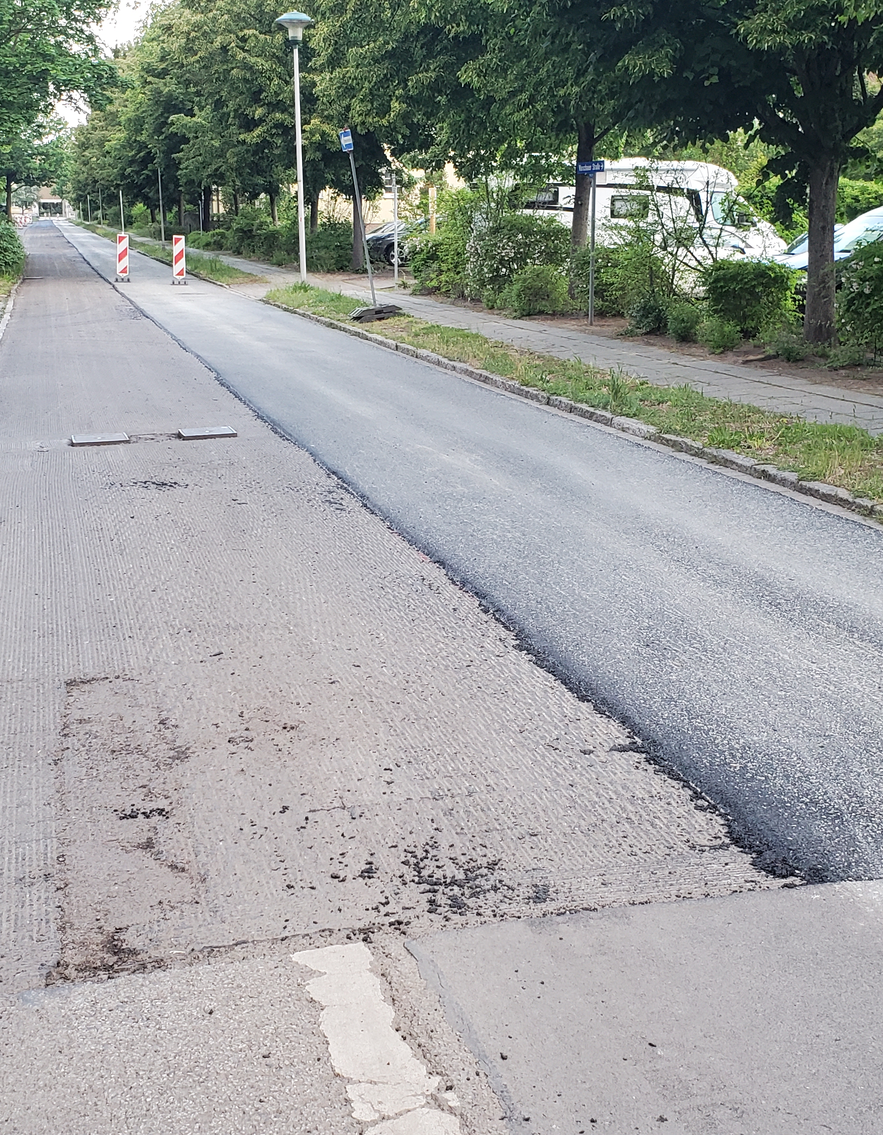
Verkehrssicherheit
Aquaplaning
Wasserfilm - Reifen verlieren den Kontakt zur Fahrbahn (geringere Griffigkeit)
Verlängerung der Bremswege
Sprühfahnen - Wasser wird aufgewirbelt und schränkt die Sicht ein
© U.Dziumbla

Slide 30
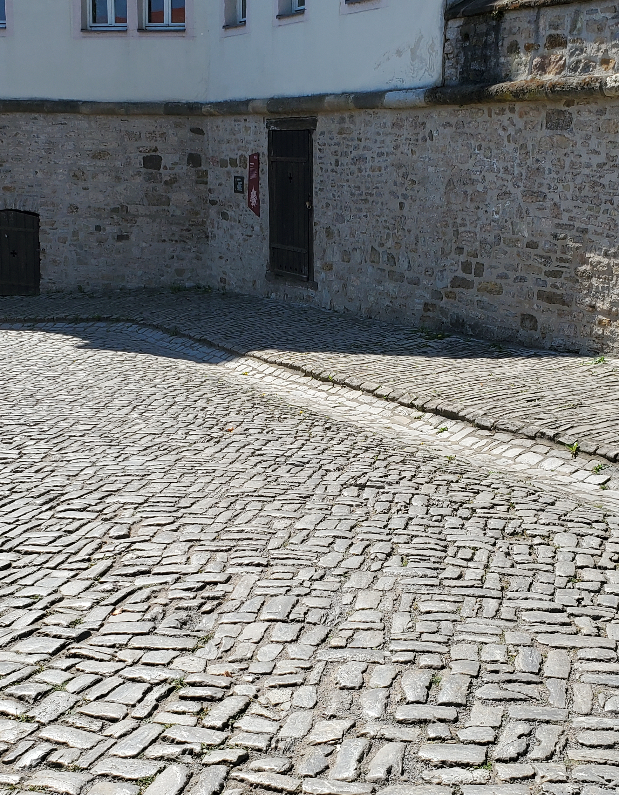
Schutz des Straßenkörpers
Frostschäden
Eindringendes Wasser in den Straßenaufbau (Tragschichten, Untergrund) kann gefrieren und sich ausdehnen - Frostaufbrüche und Risse
Erosion und Unterspülung
Oberflächlich abfließendes Wasser kann Straßenkörper unterspülen
Reduzierung der Tragfähigkeit
Wasser kann die Bindung der Materialpartikel reduzieren - Verformungen, Spurrillen und Setzungen
© U.Dziumbla

Slide 31
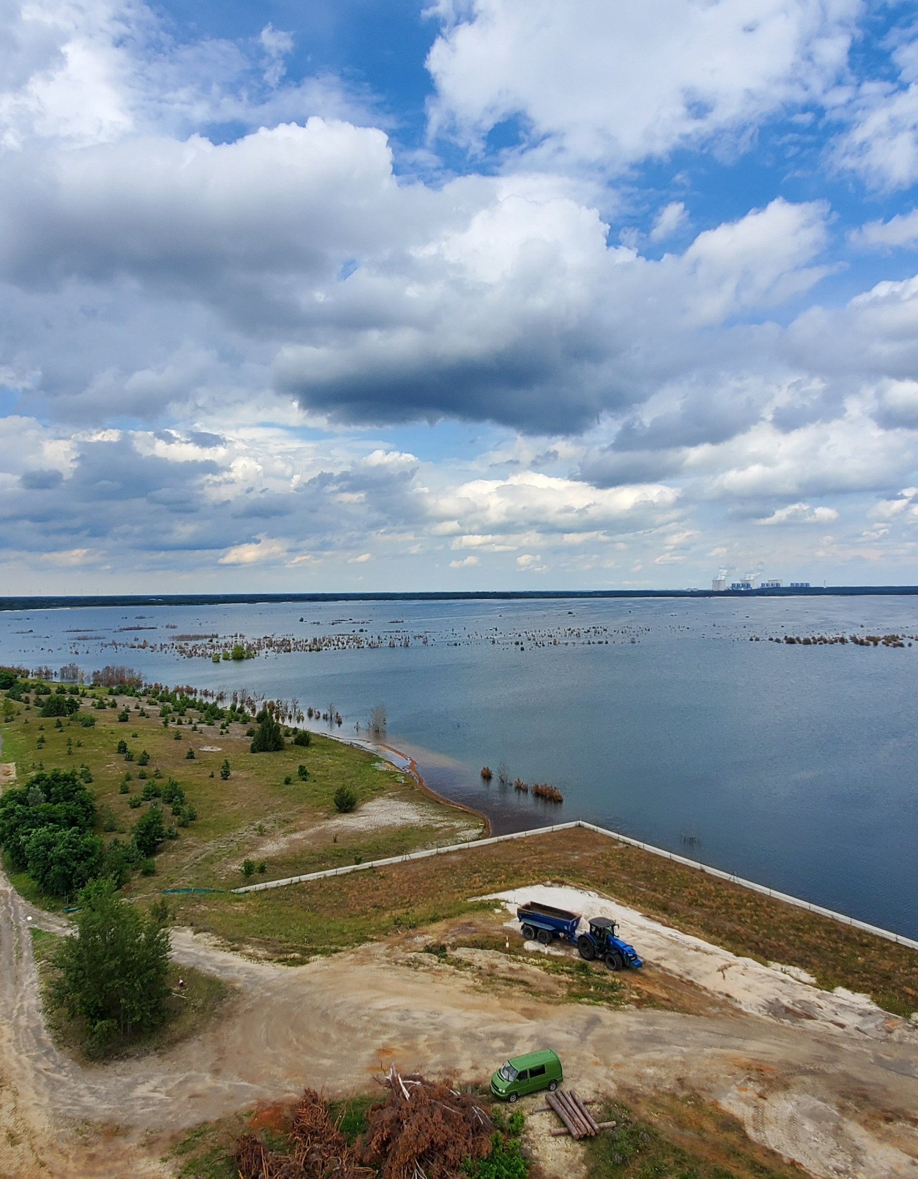
Umweltschutz
Grundwasserschutz
Reifenabrieb, Öl, Betriebsstoffe oder Tausalze…
gezielte Entwässerung und gegebenenfalls Reinigung des Wassers
Entlastung der Kanalisation
naturnahe, dezentrale Entwässerung (Versickerung vor Ort) Starkregenereignisse
Beitrag zur Grundwasserneubildung
Wasser versickert vor Ort
© U.Dziumbla
Notes:
Welche Umweltschutzmaßnahmen?
- gezielte Entwässerung und gegebenenfalls Reinigung des Wassers ist wichtig,
um eine Kontamination des Grundwassers zu vermeiden, insbesondere in Wasserschutzgebieten.

Slide 32
Bodenarten in Deutschland
Welche kenne Sie?

Slide 33
Bodenart | Tragfähigkeit | Wasserdurchlässigkeit | Nachhaltige Nutzung am Bau | Ökologischer Vorteil (Nachhaltigkeit)
Sand | Sehr gut | Sehr hoch | Als Zuschlagstoff für Beton direkt vor Ort nutzen. | Schont Flussbetten und spart CO2 durch weniger LKW-Fahrten.
Notes:
Zusammentragen der Erfahrungen der TN

Slide 34
Bodenart | Tragfähigkeit | Wasserdurchlässigkeit | Nachhaltige Nutzung am Bau | Ökologischer Vorteil (Nachhaltigkeit)
Sand | Sehr gut | Sehr hoch | Als Zuschlagstoff für Beton direkt vor Ort nutzen. | Schont Flussbetten und spart CO2 durch weniger LKW-Fahrten.
Kies | Hervorragend | Sehr hoch | Als Drainage unter der Bodenplatte verwenden. | Schützt das Gebäude natürlich vor Feuchtigkeit ohne Chemie.
Merkmal | Sand | Kies
Korngröße | Sehr fein (0,063 mm bis 2 mm). | Grob (2 mm bis 63 mm).
Wasser | Teilweise wasserdurchlässig | wasserdurchlässig
Einsatz am Bau | Wird mit Zement gemischt, um Mörtel oder Beton zu glätten. | Stabiles Gerüst im Beton oder als Schüttung

Slide 35
Bodenart | Tragfähigkeit | Wasserdurchlässigkeit | Nachhaltige Nutzung am Bau | Ökologischer Vorteil (Nachhaltigkeit)
Sand | Sehr gut | Sehr hoch | Als Zuschlagstoff für Beton direkt vor Ort nutzen. | Schont Flussbetten und spart CO2 durch weniger LKW-Fahrten.
Kies | Hervorragend | Sehr hoch | Als Drainage unter der Bodenplatte verwenden. | Schützt das Gebäude natürlich vor Feuchtigkeit ohne Chemie.
Mutterboden | Keine | Hoch | Abtragen und für spätere Begrünung lagern. | Erhält den Lebensraum für Insekten und Mikroorganismen.

Slide 36
Bodenart | Tragfähigkeit | Wasserdurchlässigkeit | Nachhaltige Nutzung am Bau | Ökologischer Vorteil (Nachhaltigkeit)
Sand | Sehr gut | Sehr hoch | Als Zuschlagstoff für Beton direkt vor Ort nutzen. | Schont Flussbetten und spart CO2 durch weniger LKW-Fahrten.
Kies | Hervorragend | Sehr hoch | Als Drainage unter der Bodenplatte verwenden. | Schützt das Gebäude natürlich vor Feuchtigkeit ohne Chemie.
Mutterboden | Keine | Hoch | Abtragen und für spätere Begrünung lagern. | Erhält den Lebensraum für Insekten und Mikroorganismen.
Lehm | Gut | Mittel | Als Putz oder Mauerstein im Innenausbau. | Reguliert das Klima im Haus und ist zu 100 % recycelbar.

Slide 37
Bodenart | Tragfähigkeit | Wasserdurchlässigkeit | Nachhaltige Nutzung am Bau | Ökologischer Vorteil (Nachhaltigkeit)
Sand | Sehr gut | Sehr hoch | Als Zuschlagstoff für Beton direkt vor Ort nutzen. | Schont Flussbetten und spart CO2 durch weniger LKW-Fahrten.
Kies | Hervorragend | Sehr hoch | Als Drainage unter der Bodenplatte verwenden. | Schützt das Gebäude natürlich vor Feuchtigkeit ohne Chemie.
Mutterboden | Keine | Hoch | Abtragen und für spätere Begrünung lagern. | Erhält den Lebensraum für Insekten und Mikroorganismen.
Lehm | Gut | Mittel | Als Putz oder Mauerstein im Innenausbau. | Reguliert das Klima im Haus und ist zu 100 % recycelbar.
Ton | Problematisch | Sehr gering | Herstellung von Ziegeln und Dachpfannen. | Ermöglicht Gebäude mit extrem langer Lebensdauer.

Slide 38
Bodenart | Tragfähigkeit | Wasserdurchlässigkeit | Nachhaltige Nutzung am Bau | Ökologischer Vorteil (Nachhaltigkeit)
Sand | Sehr gut | Sehr hoch | Als Zuschlagstoff für Beton direkt vor Ort nutzen. | Schont Flussbetten und spart CO2 durch weniger LKW-Fahrten.
Kies | Hervorragend | Sehr hoch | Als Drainage unter der Bodenplatte verwenden. | Schützt das Gebäude natürlich vor Feuchtigkeit ohne Chemie.
Mutterboden | Keine | Hoch | Abtragen und für spätere Begrünung lagern. | Erhält den Lebensraum für Insekten und Mikroorganismen.
Lehm | Gut | Mittel | Als Putz oder Mauerstein im Innenausbau. | Reguliert das Klima im Haus und ist zu 100 % recycelbar.
Ton | Problematisch | Sehr gering | Herstellung von Ziegeln und Dachpfannen. | Ermöglicht Gebäude mit extrem langer Lebensdauer.
Schluff | Gering | Mittel | Verfestigung mit Kalk statt Erdaustausch. | Vermeidet riesige Mengen an Abfall und Deponieraum.

Slide 39
Bodenart | Tragfähigkeit | Wasserdurchlässigkeit | Nachhaltige Nutzung am Bau | Ökologischer Vorteil (Nachhaltigkeit)
Sand | Sehr gut | Sehr hoch | Als Zuschlagstoff für Beton direkt vor Ort nutzen. | Schont Flussbetten und spart CO2 durch weniger LKW-Fahrten.
Kies | Hervorragend | Sehr hoch | Als Drainage unter der Bodenplatte verwenden. | Schützt das Gebäude natürlich vor Feuchtigkeit ohne Chemie.
Mutterboden | Keine | Hoch | Abtragen und für spätere Begrünung lagern. | Erhält den Lebensraum für Insekten und Mikroorganismen.
Lehm | Gut | Mittel | Als Putz oder Mauerstein im Innenausbau. | Reguliert das Klima im Haus und ist zu 100 % recycelbar.
Ton | Problematisch | Sehr gering | Herstellung von Ziegeln und Dachpfannen. | Ermöglicht Gebäude mit extrem langer Lebensdauer.
Schluff | Gering | Mittel | Verfestigung durch Kalk statt Erdaustausch. | Vermeidet riesige Mengen an Abfall und Deponieraum.
Moorboden | Sehr schlecht | Sehr hoch | Erhalt des Bodens und Verzicht auf Bebauung. | Schützt das Klima, da Moore gigantische CO2-Speicher sind.

Slide 40
Bodenart | Tragfähigkeit | Wasserdurchlässigkeit | Nachhaltige Nutzung am Bau | Ökologischer Vorteil (Nachhaltigkeit)
Sand | Sehr gut | Sehr hoch | Als Zuschlagstoff für Beton direkt vor Ort nutzen. | Schont Flussbetten und spart CO2 durch weniger LKW-Fahrten.
Kies | Hervorragend | Sehr hoch | Als Drainage unter der Bodenplatte verwenden. | Schützt das Gebäude natürlich vor Feuchtigkeit ohne Chemie.
Mutterboden | Keine | Hoch | Abtragen und für spätere Begrünung lagern. | Erhält den Lebensraum für Insekten und Mikroorganismen.
Lehm | Gut | Mittel | Als Putz oder Mauerstein im Innenausbau. | Reguliert das Klima im Haus und ist zu 100 % recycelbar.
Ton | Problematisch | Sehr gering | Herstellung von Ziegeln und Dachpfannen. | Ermöglicht Gebäude mit extrem langer Lebensdauer.
Schluff | Gering | Mittel | Verfestigung durch Kalk statt Erdaustausch. | Vermeidet riesige Mengen an Abfall und Deponieraum.
Moorboden | Sehr schlecht | Sehr hoch | Erhalt des Bodens und Verzicht auf Bebauung. | Schützt das Klima, da Moore gigantische CO2-Speicher sind.
Fels | Maximal | Gering | Vor Ort zu Schotter für Wege verarbeiten. | Ersetzt den Abbau in fernen Steinbrüchen.

Slide 41

Online-Quiz
Bodenschutz
Notes:
https://lm.bfw-bb.eu/NBAU/Bodenschutz/Bodenschutz.html

Slide 42
neebe@nexteconomylab.de
u.dziumbla@bfw-bb.de
@NextEconomyLab
@BFW-BB
https://nexteconomylab.de/
https://bfw-bb.eu/
@BAUDIRWASAUF

Slide 43
Vielen Dank für die Aufmerksamkeit und Teilnahme!
Projekt NBAU im Internet:
https://bfw-bb.eu/nbau/
https://nexteconomylab.de/de/projekte/nachhaltigkeit-im-bau
© U.Dziumbla

